Slide 2
Voksenspecialundervisningen i Danmark
Indhold
Lovgrundlag
Forankring
Målgrupper og omfang
Indhold i undervisningen
Sammenhæng og brobygning
Perspektivering

Slide 3
Lov om specialundervisningen for voksne
Formål
§ 1. Specialundervisning for voksne er tilbud, der er målrettet personer, der som følge af fysisk eller psykisk funktionsnedsættelse har behov for særlig tilrettelagt undervisning og rådgivning for at afhjælpe eller begrænse virkningerne af funktionsnedsættelsen, og som ikke kan modtage relevante tilbud med samme formål efter anden lovgivning.

Slide 4
Voksenspecialundervisningen er Kommunalt forankret.
Danmark består af 98 kommuner. Det er den enkelte kommunes ansvar at tilbyde kompenserende specialundervisning.
Hvilket kan gøres på mangfoldige måder "brogede billede/kludetæppe"
Forud for evt tilbud foregår der en visitation og en screening af kursistens færdigheder og behov for at sikre indhold og formål med undervisningen.
Formålet er, at kursisten i forløbet lærer kompenserende strategier, nye metoder, lærer at bruge hjælpemidler og ad den vej får mulighed for en mere aktiv og selvstændig tilværelse.

Slide 5
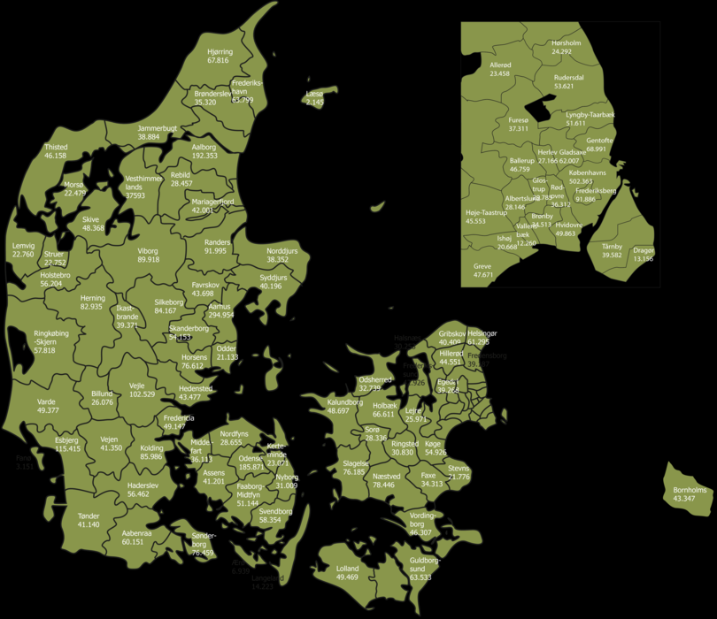

Slide 6
Målgrupper.
Voksne med:
Erhvervet senhjerneskade
Personlighedsmæssige, psykiatriske, psykiske og sociale vanskeligheder.
Psykisk udviklingshæmning/Generelle indlæringsvanskeligheder
Kommunikationsvanskeligheder pga handicap.

Slide 8
Indhold
Undervisningen foregår typisk på små hold med 6 - 8 personer.
Udgangspunktet er færdigheder kursisten skal udvikle eller genfinde.
Ofte tager vi udgangspunkt i kursistens interessefelt, der bliver et middel til et mål.
Hvem underviser

Slide 10
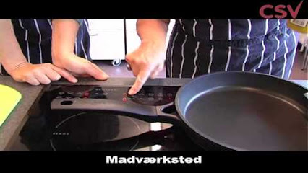

Slide 11
Visitation
Kursisten visiteres til undervisning for en periode ex.
Der er altid tale om en individuel vurdering.
Undervisningen er gratis for kursisten.

Slide 12
Samarbejdspartnere
Fokus er på undervisning med træning af færdigheder og kompenserende strategier.
Det sker i tæt samarbejde med andre offentlige instanser, der har fokus på andre områder som fx behandling.
Eksempler:
Træning og rehab
Uddannelsesinstitutioner
Bosteder
Hjælpemiddelafdeling
VISO

Slide 13
Perspektivering.
Færre får i dag førtidspension i Danmark.
Voksenspecialundervisning skal i højere grad bygge bro til uddannelse og beskæftigelse.
Eksempler
Studieforberedende indsats
Bidrage til ressourceforløb
Træne jobrelaterede færdigheder
Bekymring: specialviden – folk uddannet – flere går fra end kommer til osv.
Undervisningsperspektiv kontra træning.

